Slide 1
Sistem manajemen file
Kelompok 9
Dr. Edwanto k.lihung
Ir. Muhammad Alvian
dr. m. Zulfan l.k Abdullah
Prof. Rahman zumar s.
Irjen. Pol. Zunaidi soleman

Slide 2
Apa itu manajemen file ?
Manajemen file adalah metode dan struktur data yang digunakan sistem operasi untuk mengatur dan mengorganisir file pada disk atau partisi.

Slide 3
Manfaat
Dapat mengurangi resiko kehilangan file yang dikarenakan: terhapus secara tidak disengaja, tertimpa file baru, tersimpan dimana saja, dan hal lain yang tidak kita inginkan

Slide 4
Sifat file
persistence : informasi dapat bertahan meski proses yang membangkitkannya berakhir atau meskipun catu daya dihilangkan, sehingga tetap dapat digunakan kembali di masa datang
size : umumnya berukuran besar, sehingga memungkinkan menyimpan informasi yang sangat besar disimpan
sharability : file dapat digunakan banyak proses mengakses informasi secara kongkuren

Slide 5
Sasaran manajemen file
Menjamin data pada file adalah valid
Optimasi kinerja :
menurut sistem : meningkatkan jumlah throughput keseluruhan
menurut pemakai : cepatnya waktu tanggap
Menyediakan dukungan masukan/keluaran beragam tipe perangkat penyimpan
Meminimalkan atau mengeliminasi potensi kehilangan atau perusakan data
Menyediakan sekumpulan rutin interface I/O
Menyediakan dukungan I/O bagi banyak pemakai dalam kasus sistem multiuser

Slide 6
Fungsi manajemen file
Pemakai dapat menciptakan, memodifikasi dan menghapus berkas
Pemakai dapat memakai bersama file secara terkendali
Mekanisme pemakaian file secara bersama, yaitu menyediakan beragam tipe pengaksesan terkendali seperti read access, write access, execute access ataupun kombinasi lain.
pemakai dapat menstrukturkan berkas-berkasnya sehingga menyamankan aplikasi
Pemakai dapat melakukan transfer informasi antar berkas
Pada lingkungan sensitif dimana dikehendaki informasi tersimpan aman dan rahasia

Slide 7
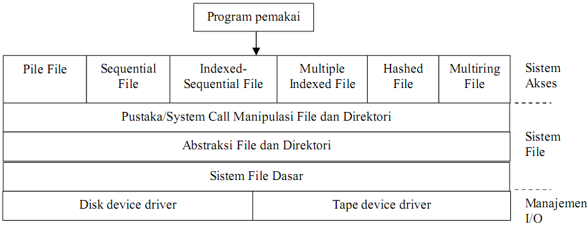
Arsitektur sistem manajemen file

Slide 8
Sistem file dasar
Sistem file dasar atau tingkat masukan/keluaran merupakan interface utama dengan lingkaran di luar sistem komputer.
Lapisan ini berurusan dengan blok-blok data yang dipertukarkan antara sistem dengan disk dan tape.
Lapisan ini berfungsi dalam penempatan blok-blok data pada perangkat penyimpan sekunder dan dengan buffering blok-blok data itu pada memori utama.
Lapisan ini tidak berkaitan dengan isi data atau struktur file yang terlibat.

Slide 9
Abstraksi file dan direktori
Sistem file memberikan abstraksi ke pemakai berupa file dan direktori.
Pemakai yaitu manusia ataupun proses tidak lagi berkaitan dengan blok-blok data melainkan beroperasi terhadap abstraksi file dan direktori.

Slide 10
Sistem AKSES
Lapisan ini menyediakan interface standar antara aplikasi-aplikasi dan sistem file serta perangkat yang menyimpan data.
Metode-metode pengaksesan yang berbeda merefleksikan struktur file berbeda dan cara-cara pengaksesan dan pemrosesan yang berbeda.

Slide 11
PENAMAAN FILE
Pemakai mengacu file dengan nama simbolik. Tiap file di sistem harus mempunyai nama unik agar tidak ambigu. penamaan file dengan nama direktori tempat file memberi nama unik.
Tidak diperbolehkan nama file yang sama di satu direktori. Penamaan file berbeda sesuai sistem

Slide 12
TIPE FILE
File regular : file berisi informasi terdiri dari file ASCII dan biner
File direktori : merupakan file yang berisi informasi mengenai file-file yang termasuk dalam direktori itu.
File spesial : merupakan nama logik perangkat I/O. Perangkat I/O dapat dipandang sebagai file.

Slide 13
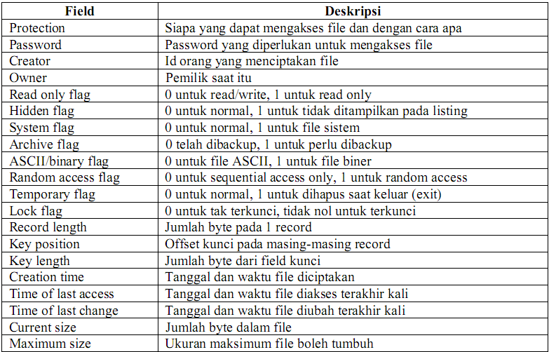
ATRIBUT FILE

Slide 14
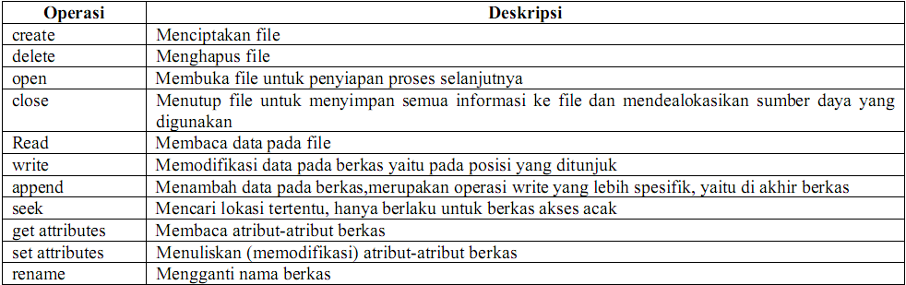
OPERASI FILE

Slide 15
arigatouu !!!

